Slide 1
Международная научно-техническая конференция “Механика, ресурс и диагностика материалов и конструкций”
Возможности цилиндрических передач с арочными зубьями
Авторы: Губарь С.А., Фейгин А.В.
ТИХООКЕАНСКИЙ ГОСУДАРСТВЕННЫЙ УНИВЕРСИТЕТ
Хабаровск
СТЕНДОВЫЙ ДОКЛАД

Slide 2
Введение
Эффективность передаточных механизмов во многом определяется качеством зубчатых передач. Постоянно возрастающие требования к эксплуатационным показателям передач обуславливают необходимость разработки новых и модификации существующих видов зацеплений. К одним из перспективных видов передач следует отнести, обладающие рядом уникальных свойств, цилиндрические передачи с арочными зубьями.
В результате проведения большого комплекса работ исследованы различные варианты геометро-кинематических схем формообразования боковых поверхностей зубьев. Показаны преимущества выпукло-вогнутого контакта в передаче с арочными зубьями, по сравнению с выпукло-выпуклым контактом в прямозубой передаче с продольной модификацией зубье
Однако недостаточная проработка технологических вопросов и недостаточно полное исследование свойств зацепления не позволили передачам с арочными зубьями, образованными спирально-дисковыми инструментами, получить, как ожидалось, значительного распространения. Современные технологии, по нашему мнению, могут решить основные технологические проблемы, связанные с производством рассматриваемых зубчатых колёс.

Slide 3
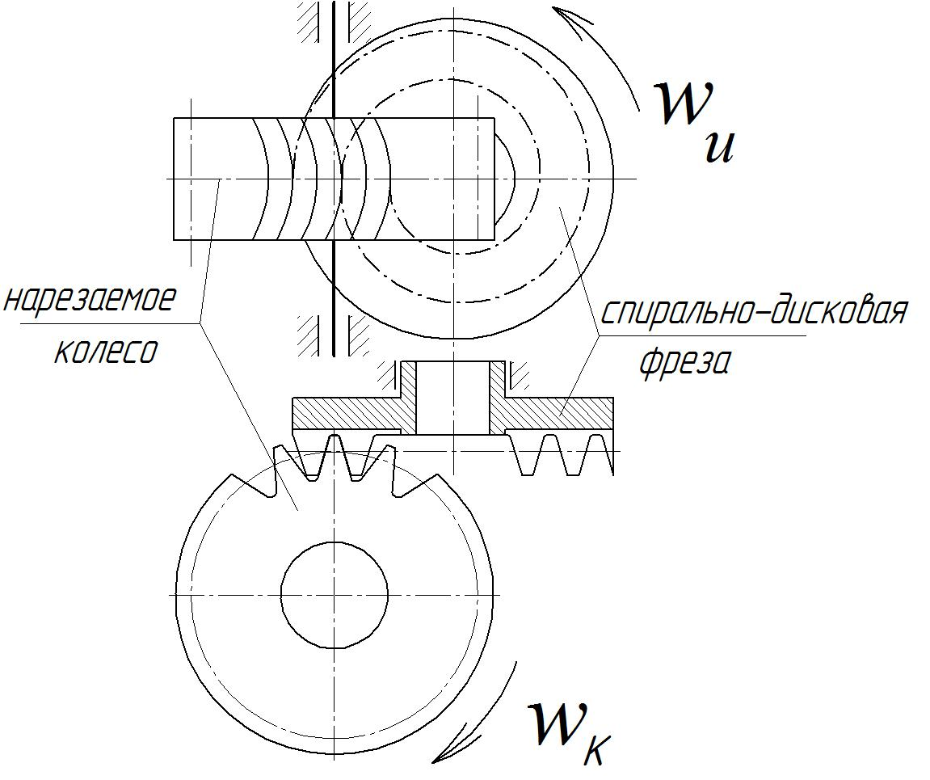
Введение
Исследования в области передач с арочными зубьями интенсивно проводились под руководством профессора Ерихова М. Л. Предложенная им схема обработки предполагает использование для нарезания зубчатых колес инструментов с плоской спиральной производящей поверхностью. Образование боковых поверхностей зубьев происходит путём обката в процессе непрерывного деления
Схема обработки зубчатых колёс инструментом с плоской спиральной производящей поверхностью показана на рисунке.

Slide 4
Задачи работы
Задача настоящей работы заключается во всестороннем исследовании особенностей геометрии контакта в зацеплении цилиндрических колёс с арочными зубьями, образованных инструментами со спирально-дисковой производящей поверхностью, с целью подтверждения ожидаемых высоких эксплуатационных качеств зацепления и стимулирования расширения работ в области оценки нагрузочной способности передач и технологии изготовления зубчатых колёс и инструментов.

Slide 5
Методы исследования
Для решения поставленной задачи используются методы теории зубчатых зацеплений и математический аппарат дифференциальной геометрии с применением основных положений теории матриц и векторной алгебры.
Вычислительные алгоритмы и программы составлены с использованием численных методов анализа. Теоретическая поверхность зуба определяется как огибающая однопараметрического семейства плоских спиральных производящих поверхностей.

Slide 6

Основные результаты
Выражение для радиус-вектора теоретической поверхности зуба, в соответствии с известными правилами [10], получены в матричной форме:
$\tilde{r_{к}}\left(u,φ,φ_{к}\right)=\tilde{A_{кu}}\left(φ_{к}\right)∗\tilde{r_{u}}(u,φ)$;
$f\left(u,φ,φ_{к}\right)=0$,
где u, φ – параметры формообразующей поверхности инструмента, а $φ_{к }$– параметр относительного движения в зацеплении нарезаемого колеса и инструмента; $\tilde{A_{кu}}$ – матрица преобразования систем координат, $\tilde{r_{u}}$ – радиус-вектор производящей поверхности инструмента (эвольвентного геликоида); $f\left(u,φ,φ_{к}\right)$ – уравнение зацепления.
В этом случае, передача является теоретически сопряжённой с точечным касанием поверхностей. Активная действующая линия на боковой поверхности зуба лежит в средней плоскости колеса и является эвольвентой окружности. Особенностью зацепления следует считать то, что приведенная кривизна сопряжённых поверхностей в направлении вдоль зуба равна нулю.

Slide 7
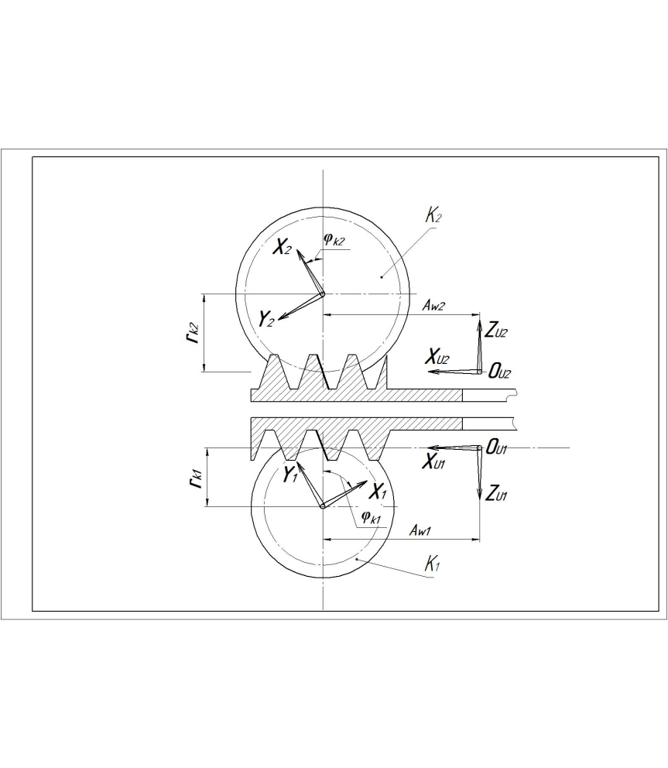
Основные результаты
Исходя из понятия жесткой конгруэнтной производящей пары, сопряженная теоретическая поверхности парного колеса формируется той же инструментальной поверхностью, но колеса теоретический располагаются с разных сторон производящей поверхности.
Схема образования сопряженного зацепления показана на рисунке.

Slide 8
Основные результаты
Задачи исследования зацепления, учитывая особенности геометрии контакта, в работе решаются путем расчёта и анализа поля реальных зазоров между контактирующими поверхностями зубьев. Для построения поля зазоров на одной из поверхностей задается семейство точек (узлов). Узлы можно определять точками пересечения теоретической поверхности зуба семейством соосных цилиндров и торцовых поверхностей. При фиксированном положении зубчатых колес зазор между контактирующими поверхностями определяется отрезком нормали, восстановленной в узловых точках на поверхности колеса K₂. Найденные, таким образом, во всех узлах зазоры образуют поле зазоров, дающие полное представление о характере контакта поверхностей. При отсутствии погрешностей относительного положения зубчатых колес в теоретической точке касания поверхностей, лежащей в средней плоскости колеса на делительном цилиндре, зазор будет равен нулю.

Slide 9
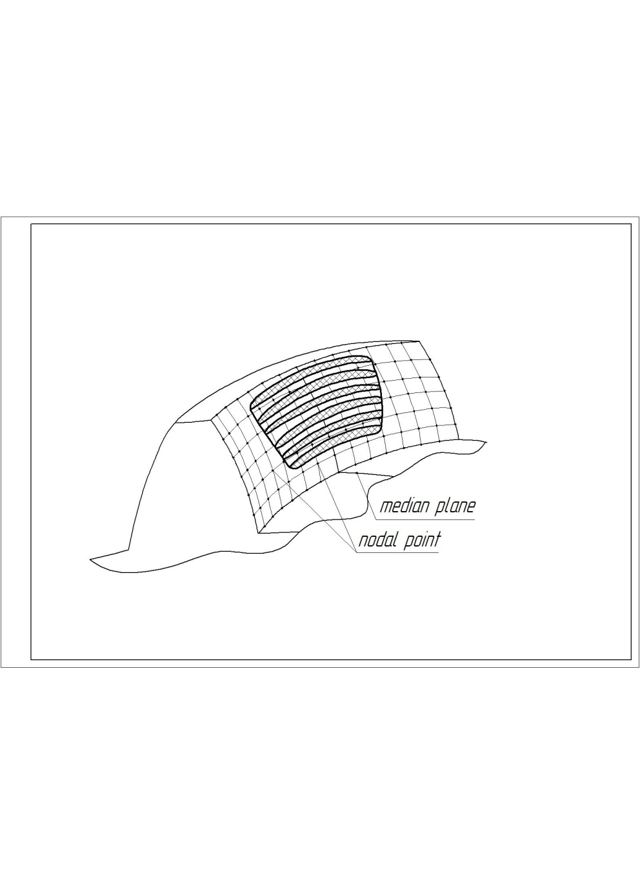
Основные результаты
Узлы и примерное положение площадок
контакта на боковой поверхности

Slide 10

Основные результаты
Для исследовании зацепления радиус-векторы сопряжённых поверхностей зубьев записываются в одной системе координат, связанных с одним из зубчатых колес, например, колесом 2, К₂ на рисунке 1.
$$\tilde{r_{1}^{(2)}}=\tilde{P_{21}}\left(ψ_{1},ψ_{2}\right)∗\tilde{r_{1}}\left(u_{1}, φ_{1}, φ_{к1}\right)$$
$$,$$
где $\tilde{r_{1}^{(2)}}$– столбцовая матрица, составленная из проекций радиус-вектора теоретической поверхности колеса 1 на оси координат системы S₂, связанной с колесом 2; $\tilde{P_{21}}$– матрица перехода четвертого порядка от системы координат S₁ к системе S₂, матрица учитывает возможные погрешности относительного положения зубчатых колес: перекос осей γ, непараллельность υ и осевое смещение Δs; $ψ_{1},ψ_{2}$ – углы поворота колес K₁ и K₂ в зацеплении; $\tilde{r_{1}}\left(u_{1}, φ_{1}, φ_{к1}\right)$ – матрица, составленная из проекций радиуса колеса 1 в собственной системе S₁. Связь параметров $ψ_{1} и ψ_{2}$ определяет закон передачи движения зацеплением, который в общем случае может быть любым.

Slide 11
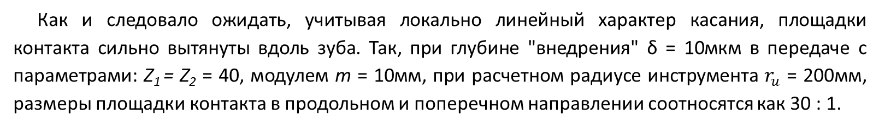
Основные результаты
Путем доворота одного из колес есть возможность задать определённое «внедрение» сопряженных поверхностей, которое приближенно можно рассматривать как контактную деформацию боковых поверхностей зубьев под нагрузкой или как толщину сминаемого слоя при контроле пятна контакта "по краске". При этом линия нулевых зазоров с некоторыми допущениями будет очерчивать контур мгновенной площадки контакта. Примерное положение площадок контакта на боковой поверхности показано на слайде 9.
Как и следовало ожидать, учитывая локально линейный характер касания, площадки контакта сильно вытянуты вдоль зуба. Так, при глубине "внедрения" δ = 10мкм в передаче с параметрами: Ζ₁ = Z₂ = 40, модулем m = 10мм, при расчетном радиусе инструмента $r_{u}$ = 200мм, размеры площадки контакта в продольном и поперечном направлении соотносятся как 30 : 1.

Slide 12
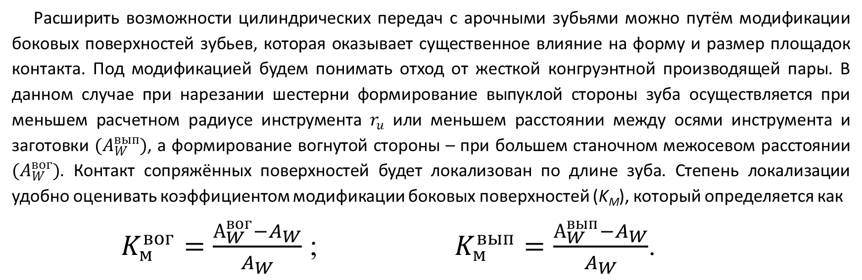
Основные результаты
Расширить возможности цилиндрических передач с арочными зубьями можно путём модификации боковых поверхностей зубьев, которая оказывает существенное влияние на форму и размер площадок контакта. Под модификацией будем понимать отход от жесткой конгруэнтной производящей пары. В данном случае при нарезании шестерни формирование выпуклой стороны зуба осуществляется при меньшем расчетном радиусе инструмента $r_{u}$ или меньшем расстоянии между осями инструмента и заготовки $(A_{W}^{вып})$, а формирование вогнутой стороны – при большем станочном межосевом расстоянии ${(A}_{W}^{вог})$. Контакт сопряжённых поверхностей будет локализован по длине зуба. Степень локализации удобно оценивать коэффициентом модификации боковых поверхностей (K_{M}), который определяется как
$K_{м}^{вог}=\frac{А_{W}^{вог}−A_{W}}{A_{W}}$ ; $K_{м}^{вып}=\frac{А_{W}^{вып}−A_{W}}{A_{W}}$.

Slide 13
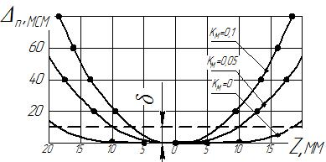
Основные результаты
Распределение зазоров вдоль линии зуба в контакте сопряженных поверхностей (функция приведенных зазоров) при различных величинах модификации в передаче с указанными выше параметрами зубчатых колёс показано на рисунке. Линия уровня соответствующая толщине сминаемого слоя δ = 10 мкм позволяет судить о размерах пятна контакта на боковой поверхности зуба. Исходя из построенных кривых, можно заключить, что продольная модификация (K_{M} = 0,05 и K_{M} = 0,1) значительно сокращает размеры пятна контакта. Кривая K_{М} = 0 соответствует передаче без модификации, то есть образована с помощью жёсткой конгруэнтной производящей пары (исходная передача). Во многих случаях исходная передача может быть оптимальной с точки зрения геометрии контакта и прежде всего в тех случаях, когда есть возможность обеспечить минимальные отклонения в положении зубчатых колёс под нагрузкой.

Slide 14
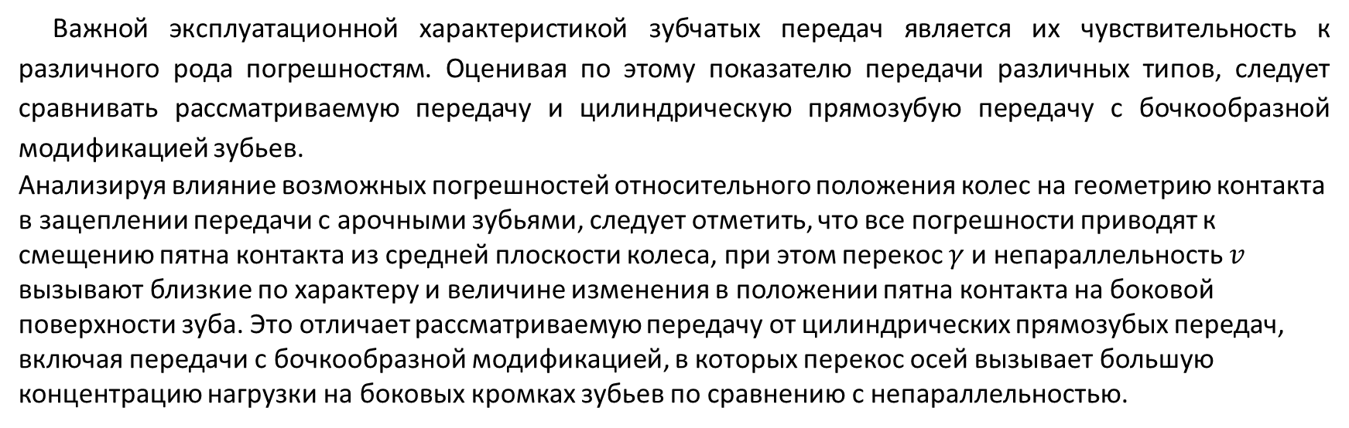
Основные результаты
Важной эксплуатационной характеристикой зубчатых передач является их чувствительность к различного рода погрешностям. Оценивая по этому показателю передачи различных типов, следует сравнивать рассматриваемую передачу и цилиндрическую прямозубую передачу с бочкообразной модификацией зубьев.
Анализируя влияние возможных погрешностей относительного положения колес на геометрию контакта в зацеплении передачи с арочными зубьями, следует отметить, что все погрешности приводят к смещению пятна контакта из средней плоскости колеса, при этом перекос $γ$и непараллельность $v$ вызывают близкие по характеру и величине изменения в положении пятна контакта на боковой поверхности зуба. Это отличает рассматриваемую передачу от цилиндрических прямозубых передач, включая передачи с бочкообразной модификацией, в которых перекос осей вызывает большую концентрацию нагрузки на боковых кромках зубьев по сравнению с непараллельностью.

Slide 15
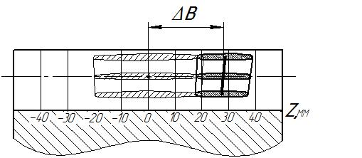

Основные результаты
На рисунке показано примерное положение площадок контакта на боковой поверхности зуба в передаче с параметрами: Ζ₁ = Z₂ = 40, модуль m = 10мм, при расчетном радиусе инструмента $r_{u}$ = 200мм, при глубине "внедрения" δ = 10мкм.
Усреднённое смещении площадки контакта из средней плоскости колеса оценивается величиной ΔВ.

Slide 16
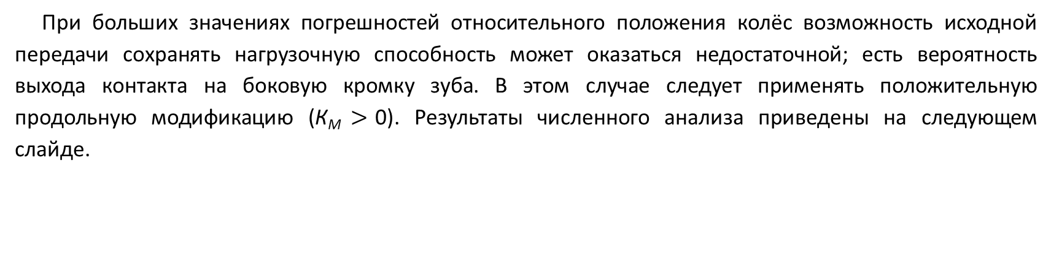
Основные результаты
При больших значениях погрешностей относительного положения колёс возможность исходной передачи сохранять нагрузочную способность может оказаться недостаточной; есть вероятность выхода контакта на боковую кромку зуба. В этом случае следует применять положительную продольную модификацию (К_{М}$>$0). Результаты численного анализа приведены на следующем слайде.
Кривые (сплошные линии) построены для различных вариантов исследуемой передачи. Характер кривых полностью объясняется особенностями геометрии контактирующих поверхностей. Квазилинейный контакт в передаче без модификации (кривая К_{М} = 0), как это и следовало ожидать, приводит к тому, что даже при незначительных погрешностях точка контакта быстро смещается к границе области малых зазоров. При дальнейшем увеличении погрешностей контакт переходит в область, где зазоры между поверхностями резко возрастают, соответственно резко уменьшается скорость смещения точки контакта при непрерывном увеличении погрешностей.

Slide 17
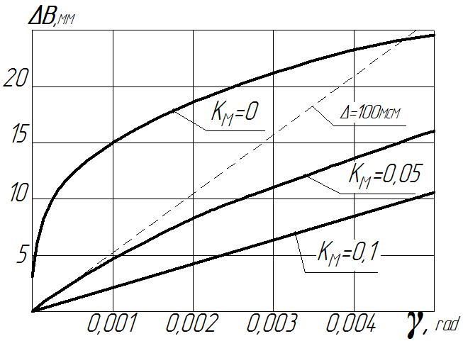
Основные результаты
На рисунке представлены графики зависимости величины смещения точки контакта боковых поверхностей зубьев от погрешностей относительного положения зубчатых колес, построенные по результатам численного анализа для передачи с параметрами: Z_{K1}=Z_{K2}=40, m_{n}=10мм, r_{u}=200мм.

Slide 18
Основные результаты
С введением модификации боковой поверхности зависимость имеет более плавный характер. Графики наглядно свидетельствуют о том, что продольная модификация боковых поверхностей существенно уменьшает величину смещения зоны контакта из средней плоскости колеса, то есть снижает чувствительность передачи к погрешностям. Штриховая линия характеризует смещение контакта от номинального положения под воздействием погрешностей в прямозубой модифицированной передаче с аналогичными параметрами. Очевидно, что модифицированная передача с арочными зубьями имеет преимущества при эксплуатации передач со значительными погрешностями монтажа.

Slide 19

Основные результаты
Интерес представляет вариант зацепления, образованного с отрицательной модификацией, когда при обработке сопряженных поверхностей $А_{W}^{вып}>{ А}_{W}^{вог}$. Следовало бы ожидать, что контакт при этом выйдет на боковые кромки зуба. Однако анализ распределения зазоров между контактирующими поверхностями зубьев, проведенный для различных вариантов передач, показывает, что в области отрицательных модификаций существует диапазон значений К_{М}, в котором в зацепление могут существовать две контактные точки, не лежащие на боковых кромках. Смещение точек от центральной плоскости зависит от величины модификации и может изменяться в широких пределах. Примерная форма и положение пятен контакта на боковой поверхности при толщине сминаемого слоя δ = 10 мкм и различных величинах отрицательной модификации показаны на следующем слайде. Анализ показывает, что траектории контактных точек на боковой поверхности а – а и в – в не прямолинейны и ориентированы поперек зуба. Размеры площадок контакта при этом уменьшаются, но незначительно.

Slide 20
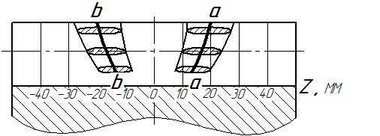
Основные результаты
Положение пятен контакта в зацеплении с отрицательной модификацией

Slide 21
Основные результаты
Полученные результаты позволяют утверждать, что передача с двумя активными действующими линиями вполне работоспособна. Можно также ожидать, что увеличение общей площади зоны контакта и коэффициента перекрытия в зацеплении за счет наклона активных действующих линий приведет к повышению контактной и изгибной прочности зубьев по сравнению с передачами, имеющими нулевую и положительную модификацию. Уместно сопоставление передач с арочными зубьями с традиционными шевронными передачами и, если последние отличает значительная трудоёмкость изготовления, то передачи с арочными зубьями при принципиальном решении проблем изготовления инструмента могут оказаться значительно более технологичными.

Slide 22
Выводы
Таким образом, цилиндрические передачи с арочными зубьями, образованные спирально-дисковыми инструментами, позволяют реализовать варианты зацеплений с широким спектром свойств применительно к различным условиям эксплуатации. В приводах с нормальными условиями эксплуатации при незначительных погрешностях относительного расположения зубчатых колёс, это область применения традиционных цилиндрических прямозубых и косозубых передач, оптимальным будет использование передач в исходном исполнении (немодифицированных). При возможности значительных погрешностей относительного положения зубчатых колёс, работоспособность привода может быть обеспечена за счёт применения передач с положительной продольной модификацией зубьев. В области применения шевронных передач (тяжелонагруженные привода) конкуренцию могут составить арочные зубья с отрицательной модификацией с двумя активными линиями в зацеплении. Важно, что все варианты зацеплений могут быть обеспечены лишь за счёт изменения наладок станка при обработке зубчатых колёс.

